Slide 1
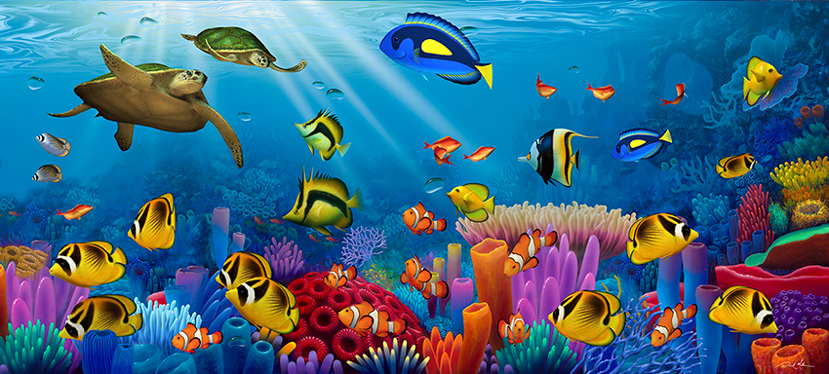
تعلم الكتابة
(٦)
صلاح الحجري

Slide 2
تعليمات لكل شريحة بحسب رقمها من العرض
تمهيد: هذا العرض للطباعة وكل بما تيسر له كأن تكون الطباعة ملونة أو غير ملونة.
يلون الطفل الأسماك التي تحلو له
لون كلمة....بلون... حتى ينهي جميع المقاطع
بالإمكان نضع معه خمسة ألوان ونبدأ بعملية الإملاء حتى إذا انهينا خمسة كلمات، صححناها ثم انتقلنا لغيرها

Slide 3
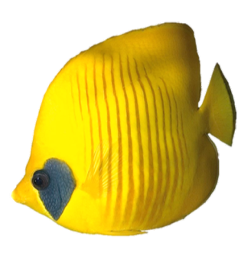
أَسَرَ
رَبَطَ
وَقَعَ
رَقَدَ
رَكَضَ
أَخَذَ
زَعَمَ
رَكَلَ
رَفَعَ
وَعَدَ
رَكَلَ
بَذَرَ
ذَهَلَ
رَفَضَ
زَجَرَ
عَزَمَ
قَرَضَ
بَرَدَ
عَرَفَ
شَرَحَ
غَزَلَ
غَرَفَ
غَرَسَ
خَرَجَ
فَرَشَ

